Slide 1

指针的作用
葛以伟

Slide 2

C语言
指针定义及使用
知识回顾 新课导入 目标及重难点 新授 总结与合作探究 作业 限时检测

Slide 3
C语言
有同学可能有个疑惑，指针的查询和存储，我们变量也能查询和存储啊，没什么区别啊
知识回顾 新课导入 目标及重难点 新授 总结与合作探究 作业 限时检测

Slide 4
C语言
作用1-操作其他函数中的变量
作用2-函数返回多个值
作用3-函数的结果和计算状态分开
目标：
知识回顾 新课导入 目标及重难点 新授 总结与合作探究 作业 限时检测

Slide 5
C语言
一、作用
作用1：操作其他函数中的变量。
作用2：函数返回多个值。
作用3：函数的结果和计算状态分开。
作用4：函方便的操作数组和函数
知识回顾 新课导入 目标及重难点 新授 总结与合作探究 作业 限时检测

Slide 6
C语言
二、练习
交换变量中记录的值
定义两个变量，要求交换变量中记录的值
注意：交换的代码写在新的函数swap中。
知识回顾 新课导入 目标及重难点 新授 总结与合作探究 作业 限时检测

Slide 7
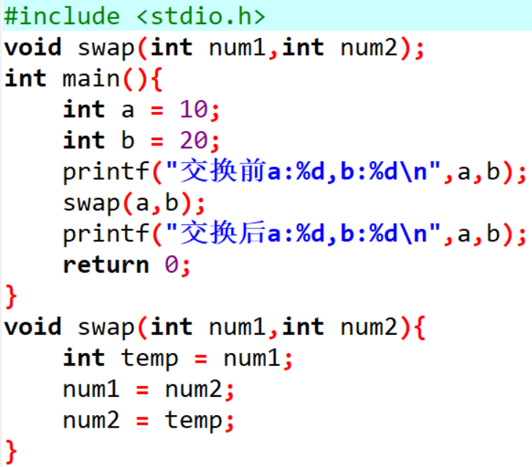
C语言
二、练习
知识回顾 新课导入 目标及重难点 新授 总结与合作探究 作业 限时检测

Slide 8
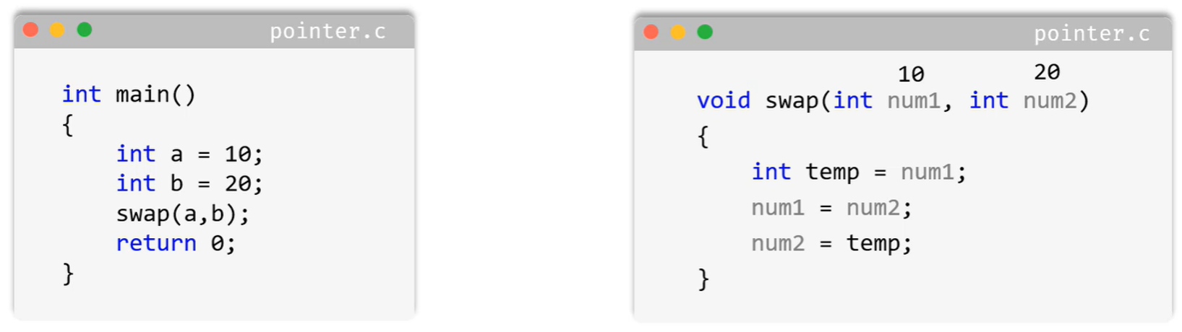

C语言
二、代码分析
当代码运行的时候，执行到swap(a,b)时，只是将a，b的值传入到函数内，num1变成了10，num2变成了20，然后执行函数中代码时，其实只是把num1和num2的值交换了，并没有交换a和b的值。
知识回顾 新课导入 目标及重难点 新授 总结与合作探究 作业 限时检测

Slide 9
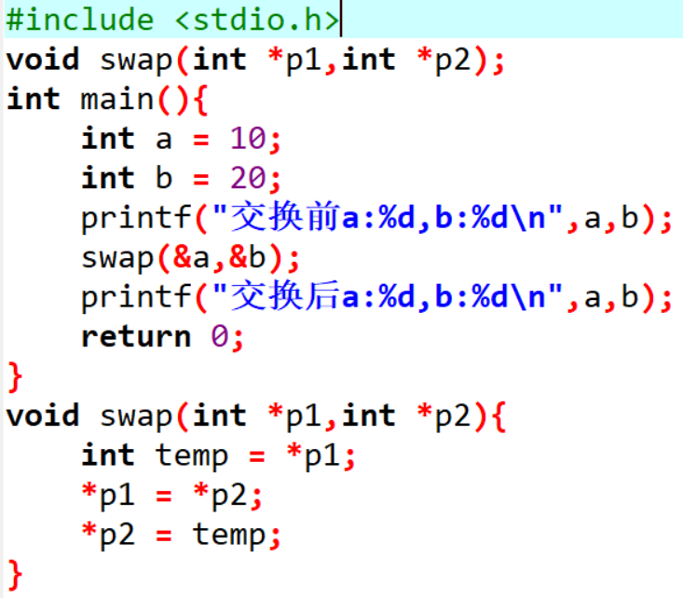
C语言
二、练习
知识回顾 新课导入 目标及重难点 新授 总结与合作探究 作业 限时检测

Slide 10
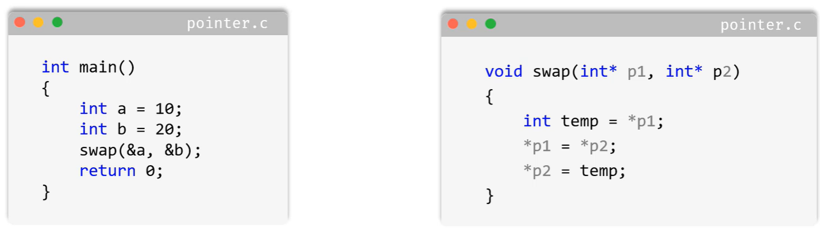


C语言
二、代码分析
作用1：操作其他函数中的变量。
知识回顾 新课导入 目标及重难点 新授 总结与合作探究 作业 限时检测

Slide 11
C语言
三、作用1-细节
函数中变量的生命周期跟函数相关，函数结束了，变量也会消失；
此时在其他函数中，就无法通过指针使用了；
如果不想函数中的变量被回收，可以在变量前面加static关键字。
知识回顾 新课导入 目标及重难点 新授 总结与合作探究 作业 限时检测

Slide 12
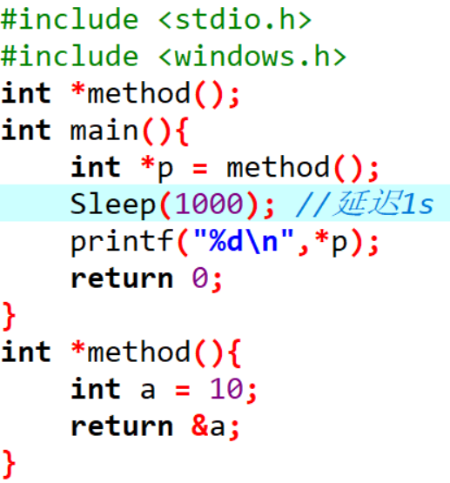
C语言
三、作用1-细节
知识回顾 新课导入 目标及重难点 新授 总结与合作探究 作业 限时检测

Slide 13
C语言
四、作用2
作用2：函数返回多个值。
知识回顾 新课导入 目标及重难点 新授 总结与合作探究 作业 限时检测

Slide 14
C语言
四、作用2
求最值：
定义一个函数，求数组的最大值和最小值，并进行返回。
知识回顾 新课导入 目标及重难点 新授 总结与合作探究 作业 限时检测

Slide 15
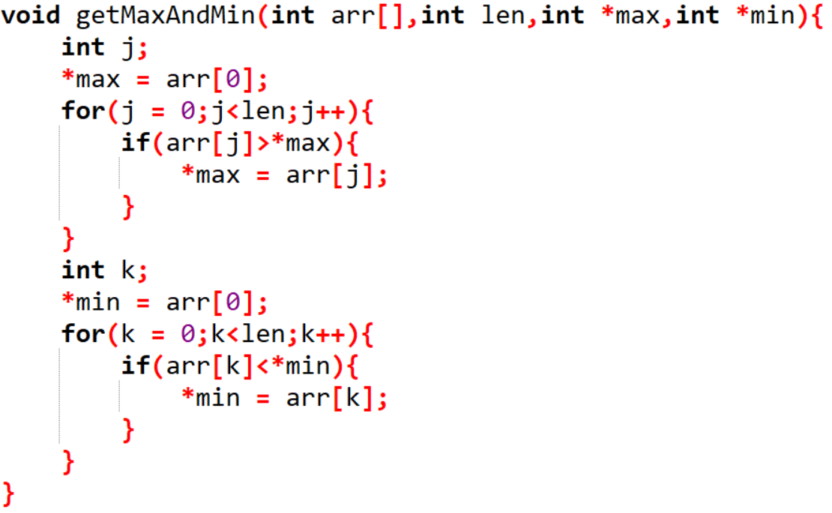
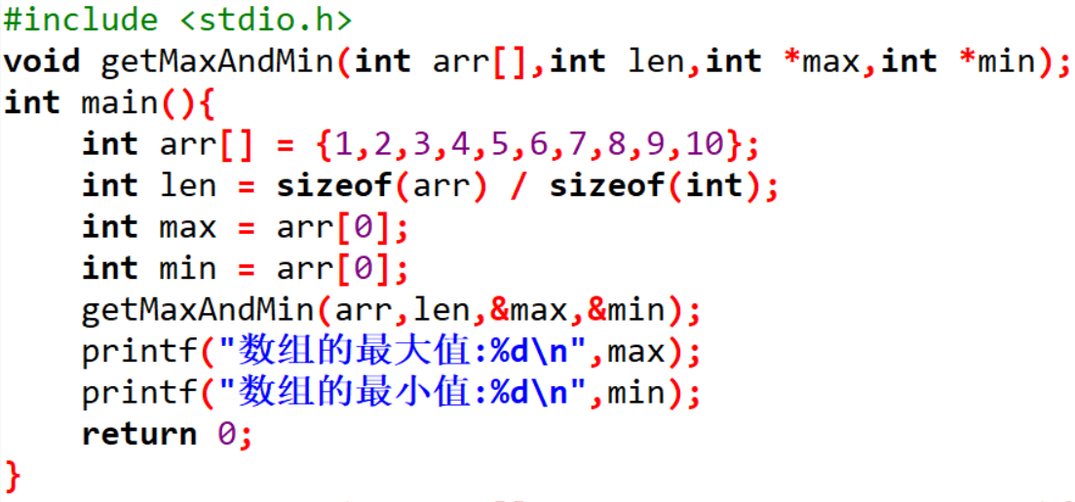
C语言
定义
四、作用2
调用
知识回顾 新课导入 目标及重难点 新授 总结与合作探究 作业 限时检测

Slide 16
C语言
四、作用3
作用3：函数的结果和计算状态分开。
知识回顾 新课导入 目标及重难点 新授 总结与合作探究 作业 限时检测

Slide 17
C语言
四、作用3
练习：利用指针将函数的结果和状态分开。
定义一个函数，将两数相除，获取他们的余数。
知识回顾 新课导入 目标及重难点 新授 总结与合作探究 作业 限时检测

Slide 18
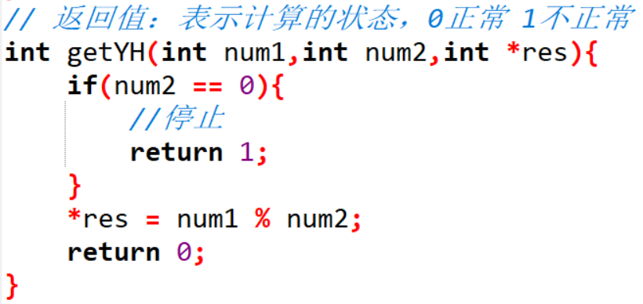
C语言
四、作用3
知识回顾 新课导入 目标及重难点 新授 总结与合作探究 作业 限时检测

Slide 19
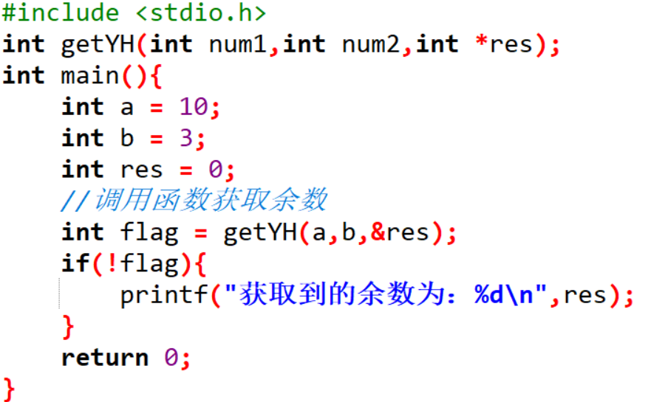
C语言
四、作用3
知识回顾 新课导入 目标及重难点 新授 总结与合作探究 作业 限时检测

Slide 20
总结
作用1
作用2
作用3
知识回顾 新课导入 目标及重难点 新授 总结与合作探究 作业 限时检测

Slide 21
作业
三个作用代码，自己写一遍。
知识回顾 新课导入 目标及重难点 新授 总结与合作探究 作业 限时检测

Slide 22
限时检测
指针就是内存地址。（）
知识回顾 新课导入 目标及重难点 新授 总结与合作探究 作业 限时检测

